Slide 1
CSS布局
第五节

Slide 2
课前回顾
什么是盒模型?
盒模型的组成结构？
盒模型中属性的写法有哪些？
标准模式和怪异模式的异同点？

Slide 3
内容概要
float （浮动）
Clear(清楚)
Overflow（超出）
Visibility（可视）

Slide 4
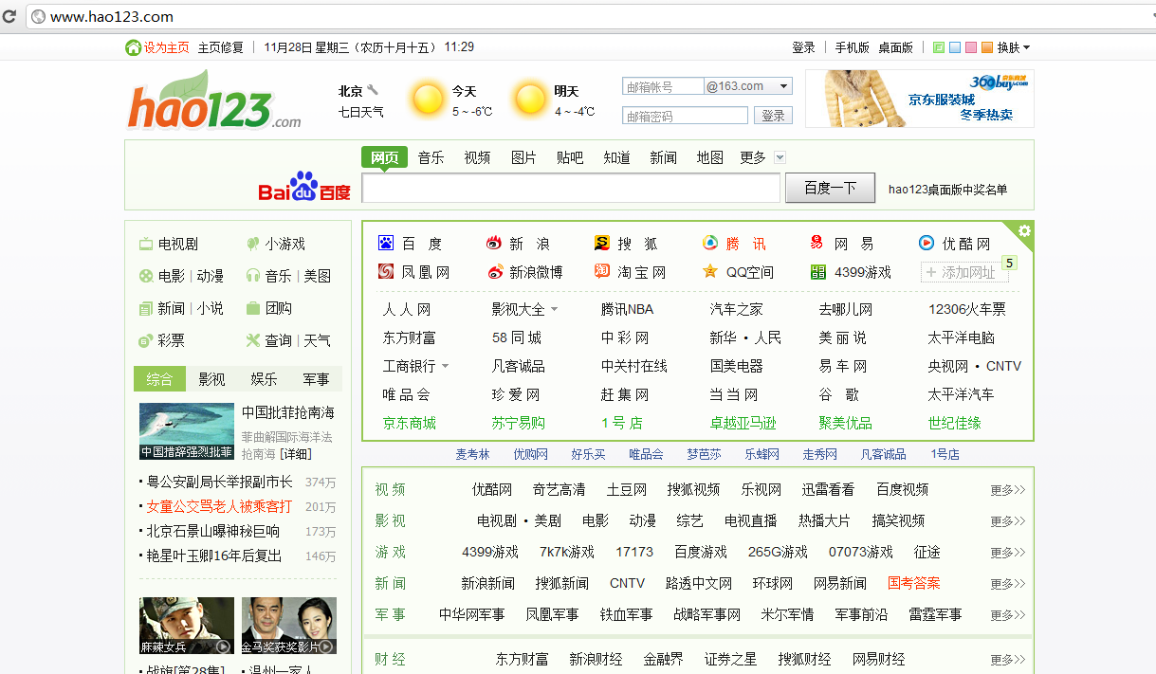
关于布局

Slide 5
常用布局
页面中布局的方法：
float（浮动布局）、position（定位布局）、弹性布局(CSS3)。
制作页面最常用的是float布局。

Slide 6
float属性
float: none | left | right ;
none：对象不浮动；
left： 左浮动；
right： 右浮动；
示例：
<div class=“div1”>向左浮动</div>
.div1{float:left;width:100px;height:100px;}

Slide 7
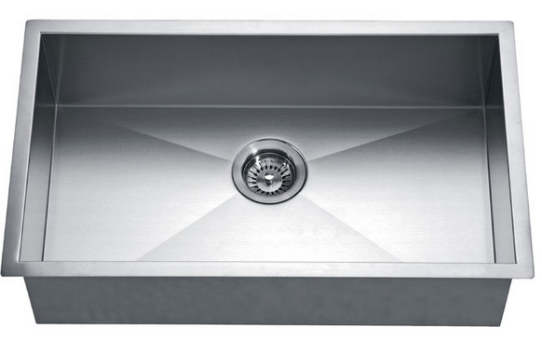
浮动的原理及特性
float 先浮后动（水槽原理）
所有的元素都可以浮动
具有float属性的元素在父标签中是不占空间的
float能解决标签之间有间隙的问题

Slide 8
浮动的特性
float 对行元素标签和块元素标签的影响
float 对行元素性标签的影响
float之后能设置width和height属性，并支持margin和padding属性
float 对块元素标签的影响
a：在没有设置宽高的情况下浮动后，内容撑开宽度高度
b：可以使块属性元素并排排列

Slide 9
clear清除浮动
clear：none | left | right | both
none：允许浮动元素出现在两侧
left： 左侧不允许有浮动元素
right： 右侧不允许有浮动元素
both： 不允许有浮动

Slide 10
Clear清除浮动
清除浮动的一种用法
<div class=“clear”>&nbsp;</div>
.clear{clear:both;}
使用情况：由于元素的float，为了不影响下面元素的显示。通常在这个浮动元素的后面加上<div class=“clear”>&nbsp;</div>来消除对后面元素显示的影响。

Slide 11
IE6下清除浮动
下面这种清除浮动的方法在ie6下，div空标签会有默认高度。
<div class=“clear”>&nbsp;</div>
.clear{clear:both;}
解决方法：
.clear{clear:both;overflow:hidden;height:0;}

Slide 12
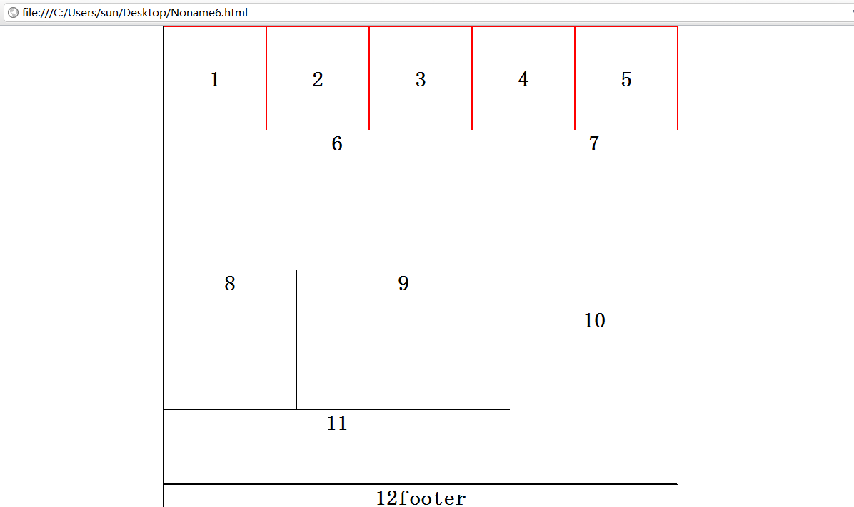
练习
练习写出下图中的布局效果

Slide 13
Overflow 超出
overflow：visible | hidden | auto | scroll
visible：默认属性,显示超出内容，不剪切内容也不添加滚动条
hidden：超出内容隐藏
auto：在需要是剪切内容并添加滚动条
scroll：总是显示滚动条
还可针对x轴和y轴设置
overflow-x：
overflow-y：

Slide 14
Overflow属性
overflow：hidden； 也可以清除浮动
如果一个父标签内有float的子元素，给父元素设置overflow：hidden属性，则可以清除子元素的浮动。
示例：
<div class=“out”>
<div class=“div1”></div>
<div class=“div2”></div>
</div>
如果.div1和.div2都有浮动，那么给.out设置overflow:hidden; ,
即可清除 .div1和.div2的浮动。

Slide 15
visibitily 可视
visibility：visible | hidden | inherit
visible： 元素是可视的
hidden：元素不可视的
inherit：继承父元素的可视性

Slide 16
课程总结
页面中常用的布局方式有哪些？
Float对行内属性标签和块属性标签有哪些影响？
如何清除float？
Display和visibitily的区别？

Slide 17
作业
使用float重新把之前的百度首页布局

Slide 18
谢 谢

